Slide 1
Всеукраїнський відкритий інтерактивний конкурс «МАН – Юніор Дослідник»
Номінація «Технік – Юніор»
Фізичні фокуси
учень 8 класу
Сумської спеціалізованої школи І-ІІІ ступенів № 10 ім. Героя Радянського Союзу О.Бутка, м. Суми, Сумської області
Борщенко Костянтин
Науковий керівник: Д`яченко Майя Юріївна, учитель фізики
2016

Slide 2
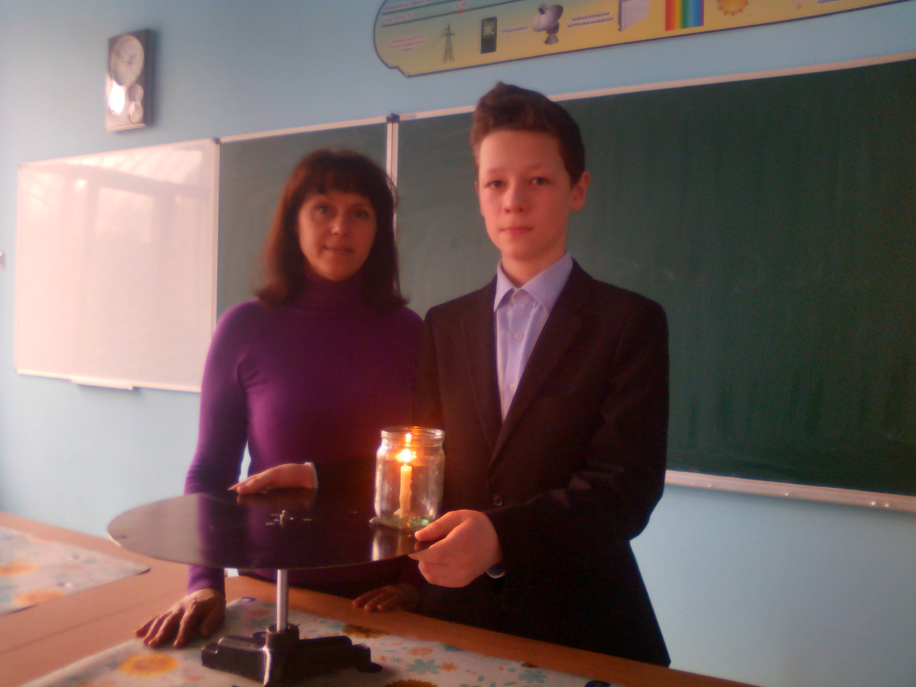

Slide 3
Мета проекту:
надати можливість кожному школяру відчути себе дослідником;
отримання практичних умінь та навичок при виконанні даних дослідів;
розширення кругозору та зацікавленості в учнів при вивченні фізики.

Slide 4
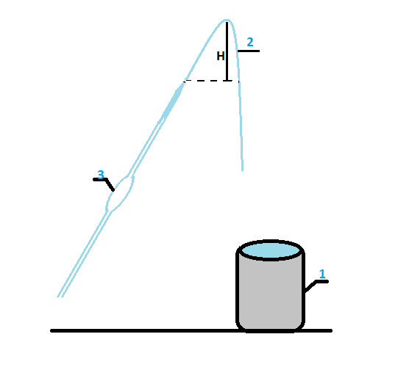
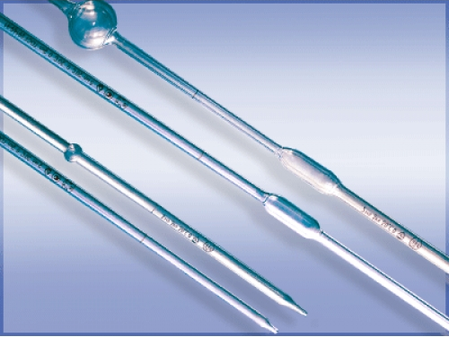
Фокус № 1 «Гарячий фонтан»
Якщо частково заповнити піпетку Мора гарячою водою, прикрити верхній кінець піпетки пальцем та перевернути її кінцем догори, то будемо спостерігати фонтан на виході.
Запитання:
- Чому виникає фонтан?
- Від чого залежить висота фонтану?

Slide 5
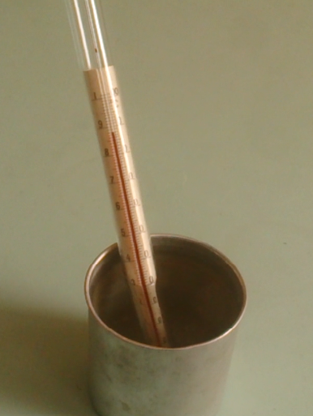
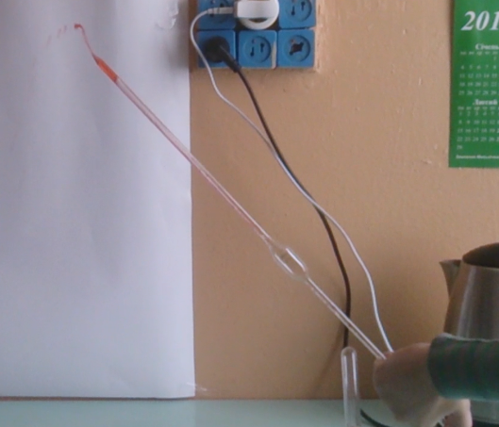
Проведення експерименту

Slide 6
Пояснення явища
Холодне повітря, яке знаходиться у трубці згодом частково починає нагріватися за рахунок гарячої води, яку ми набираємо.
Під дією сили різниці тисків (атмосферного, стовпа води і повітря в трубці) вода виштовхується з трубки.
Чим вище температура води у піпетці, тим більша висота фонтану.
Висота фонтану залежить від різниці температур у піпетці.

Slide 7
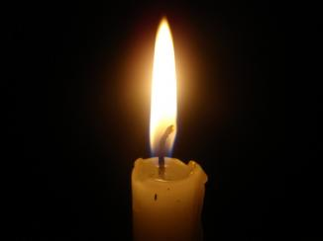
Фокус № 2
«Неслухняне полум`я свічки»
Якщо у банку помістити свічку, запалити та швидко пересувати банку в горизонтальному напрямку, то полум`я свічки на початку руху буде відхилятися в тому ж напрямку.
Запитання:
- Чому полум`я відхиляється в напрямку руху і тільки на початку руху?
- Чому у звичайному стані полум`я спрямоване в гору?

Slide 8
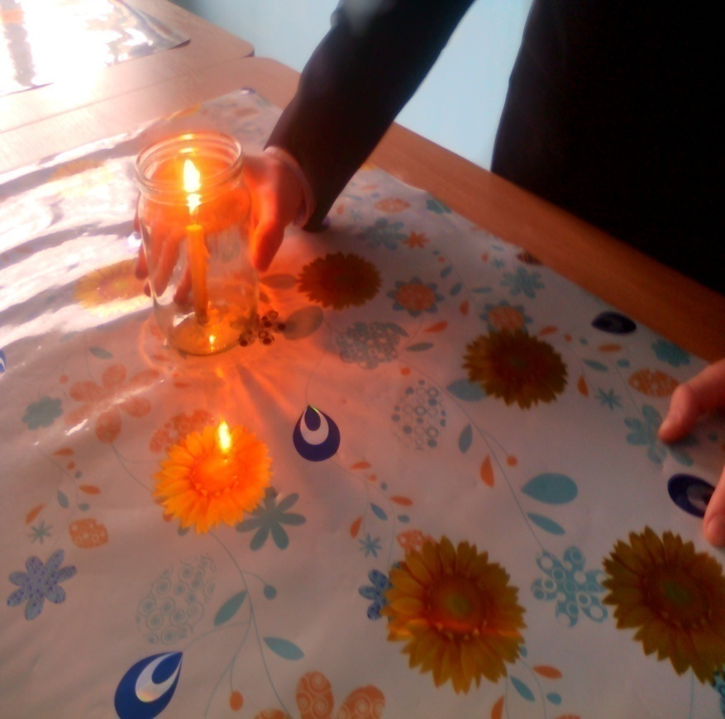
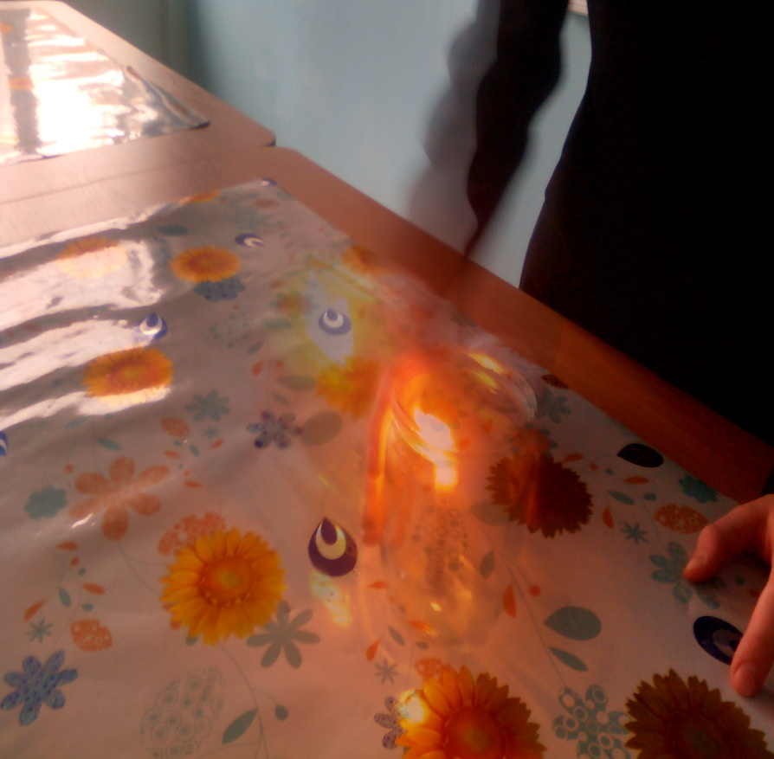
Проведення експерименту

Slide 9
Пояснення явища
* Коли банка починає рух, повітря завдяки інерції не встигає набрати швидкості банки. тому воно накопичується з боку від свічки.
* Тиск повітря з одного боку на деякий час стає більшим, ніж з іншого.
* Виникає сила, що відхиляє полум`я в напрямку меншого тиску.
* У безвітряному місці полум'я свічки завжди встановлюється вертикально вгору.
* Відбувається це через фізичне явище під назвою «конвекція».

Slide 10
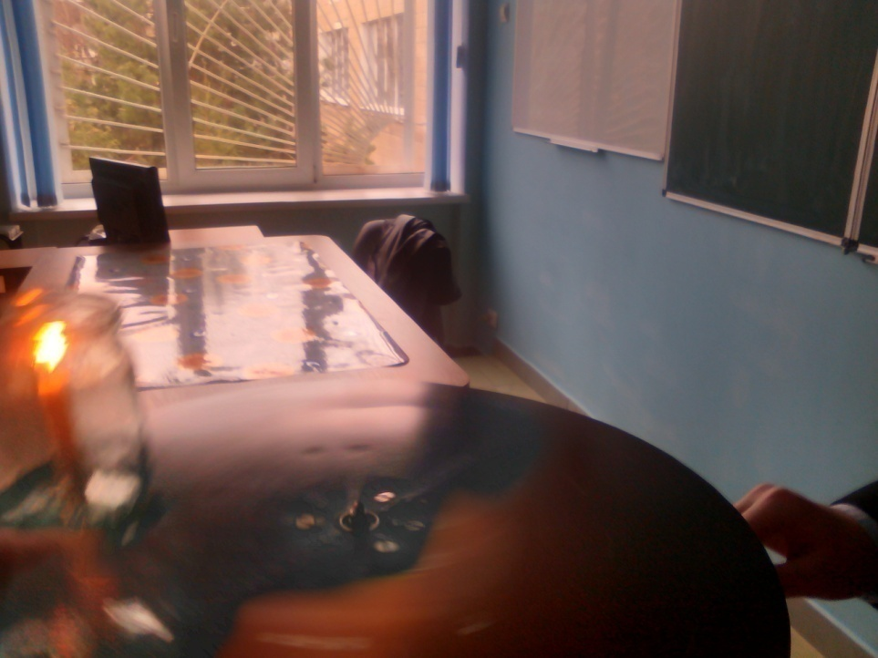
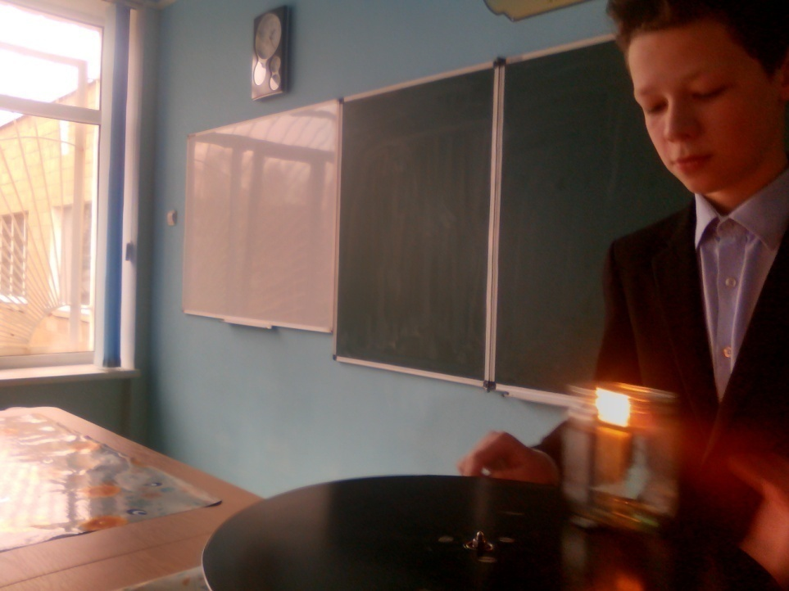
Відхилення полум`я свічки
Полум`я свічки відхиляється до центра диску.

Slide 11
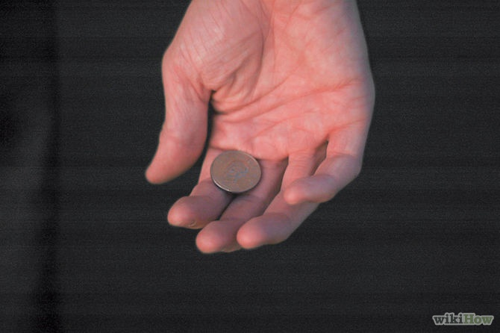
Фокус № 3
«Монета і гральна карта»
Покласти на вказівний палець гральну карту і монету (5 копійок), за допомогою іншої руки забрати карту так, щоби монета залишилася на пальці.
Запитання:
Що змушує монету
залишатися на пальці?

Slide 12
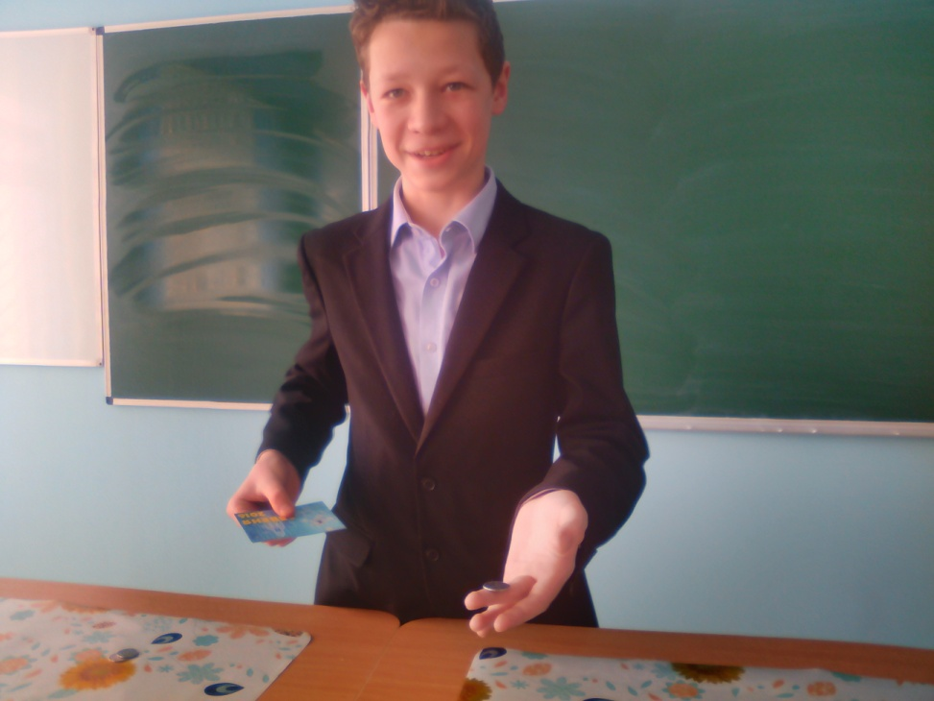
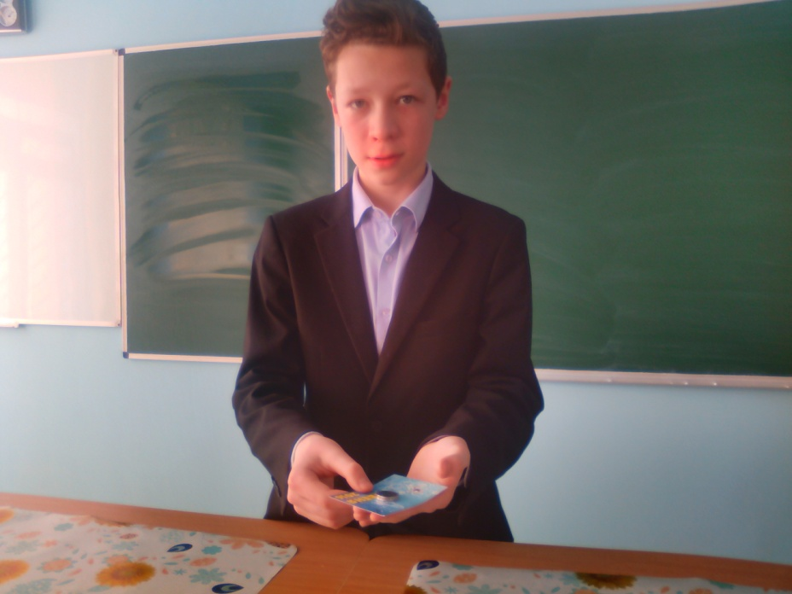
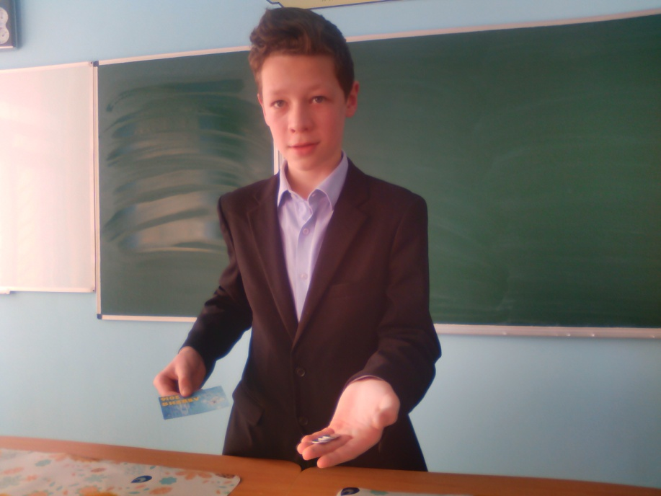
Проведення експерименту

Slide 13
Пояснення явища
Якщо повільно тягнути карту, монета завдяки силі тертя встигає набрати швидкості і впасти.
Якщо швидко вибити карту, монета завдяки явищу інерції не встигає набрати швидкості і залишається на пальці.

Slide 14
Висновки
Запропоновані досліди:
дають можливість поєднувати теорію з практикою;
привчають до самостійної дослідницької роботи;
готують учнів до захисту науково-дослідницьких робіт МАН;
є цікавими, пізнавальними та розширюють кругозір учнів.

Slide 15
Список використаних джерел
http://cikavafizika.jimdo.com/цікаві-досліди/
https://www.youtube.com/watch?v=DFY9GaFuycw
www.diagram.com.ua/tests/fizika/
http://korysne.co.ua/tsikavi-doslidy-z-fizyky-dlya-ditej/

Slide 16
ДЯКУЮ ЗА УВАГУ!

